Slide 1
علم الطحالب
المختبر الرابع

Slide 2
Division: Chrysophyta
Class : xanthophyceae (yello-green-algae)
Class :Chrysophyceae (golden-brown-algae)
Class :Bacillarlophceae (diatoms)
1- Class : xanthophyceae (yello-green-algae)
Order : Vuacheriales
Genus: Vaucheria, Sessile and Geminata
الصفات العامة
افرادها متعددة الخلايا خيطية الشكل
البلاستيدة قرصية
يتكاثر افراد هذه الشعبة لا جنسيا وجنسيا بعدة طرق
الغذاء المخزون بشكل قطيرات زيتية leucosin
الصبغات السائدة التي تعطيها اللون الذهبي Fucoxanthin بالاضافة الى كلوروفيل A,B

Slide 3
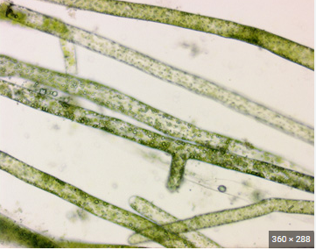
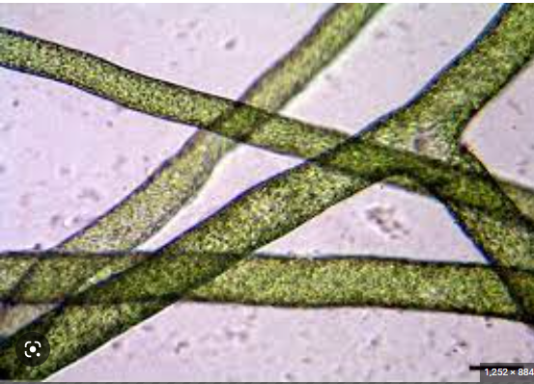
vaucheria
طحلب خيطي اسطواني الشكل fialmens cylindrical form متفرع تفرع غير منتظم irregular branded, الصفة المميزة لهذا الطحلب انعدام الحواجز بين الخلايا في الخيط الطحلبي lack cross wall ، اذ تدعى هذه الظاهره بالمدمج الخلوي Coenocytic ممايعطي الخيط مظهر سايفوني الشكل siphone form , البلاستيدة بيضوية الشكل oval او قرصية ,الانوية متعددة والغذاء المخزون بشكل قطرات دهنية وزيتية.

Slide 4
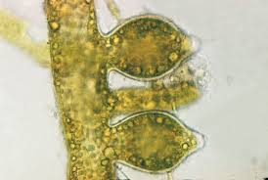
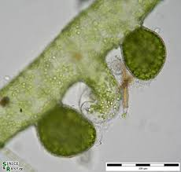
ينقسم التكاثر الجنسي الى نوعين :-
Sessiles النوع الجالس:
يحوي الخيط على عضو تكاثري ذكري واحد جالس ويكون بشكل خيط صغير منحني يحوي بداخله على عدد من الامشاج ،اما الانثوي Oogoniaعددها اثنان تقع على جانبي الـ antheridium ويكون شكلها كروي جالسة (الذكرية والانثوية )على سطح الخيط .يحتوي العضو الذكري في نهايته على فتحة لخروج الامشاج بعد نضجها اما الانثوي فيحوي في نهايته على تركيب يشبه المنقار .يمثل منطقة حدوث الاخصاب ويحوي العضو الذكري والانثوي على جميع مكونات الخلية (الخيط الطحلبي )

Slide 5
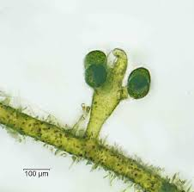
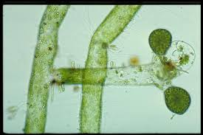
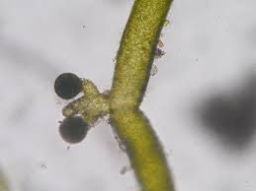
Vaucheria geminata
Geminata القائم :تكون الاعضاء التكاثرية الذكرية والانثوية محمولة على حامل يخرج من سطح الخيط الطحلبي

Slide 6
الطحالب الذهبية Division:-Chrysophyta (golden algae)
2-Class:-Bacillariophyceae(diatoms)
ويضم هذا الصف
1- Order:-Pennales تضم (الاجناس الريشيية)
2- Order:-centrales تضم (الاجناس المركزية)

Slide 7
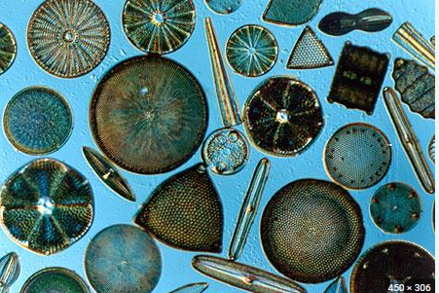
الصفات العامة لصنف الدايتومات
اغلب اجناسها احادية الخلية او تكون بشكل مستعمرات خيطية او متجمعة
جدار الخلية الدايتومية يدعى بالعلبة frustuleوالذي يتكون من نصفين متراكبين فوق بعضهما اي من نصفين valves، يسمى النصف العلوي epithecaاما النصف السفلي يسمى Hypotheca.
جدران الخلايا الدايتومية متكونة بشكل اساسي من مادة السليكا وباشكل هندسية وهذه من الصفات التصنيفية المهمة .
البلاستيدة chloroplast قرصية او دائرية متعددة المراكز النشوية.
الغذاء المخزون بشكل قطرات دهنية او بشكل Chrysolaminarine.
الخلايا التكاثرية تحتوي على سوط واحد.

Slide 8
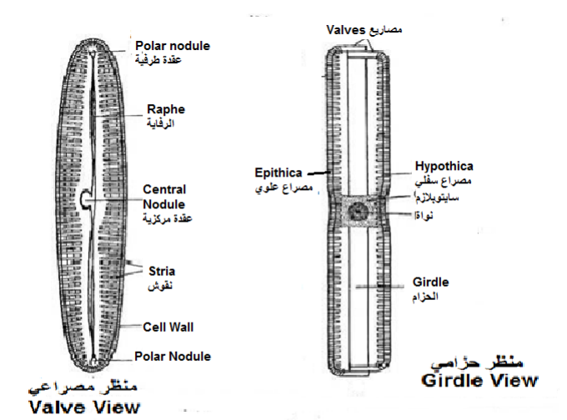
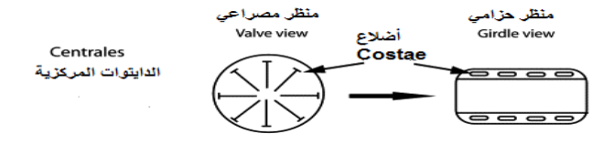
تركيب الخلية الدايتومية
تتميز الخلية الدايتومية بجدارها المكون من نصفين متراكبين فوق بعضها النصف العلوي epitheca والذي يكون اكبر حجما من النصف السفلي ويسمى hypotheca ويرتبط بين النصفين اشرطة رابطة connecting band وتدعى بالحزام girdle ويسمى كل جزء من الجدار valve
لكل خلية دايتومية منظرين
1. منظر جانبي girdle view
.2 منظر سطحي valve view

Slide 9
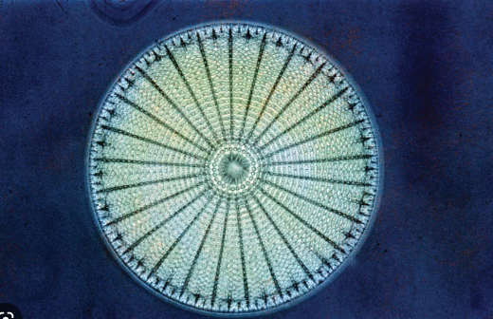
وقد صنفت الدايتومات على اساس تناظرها الى رتبتين
ويكون جدار الخلية (العلبة) frustules مشبع بمادة السليكا وله تثخنات سيليكية ذات اشكال ونقوش هندسية مختلفة وتظهر بشكل خطوط رفيعة striae او بشكل مثخن Costae
لجدار الخليه الدايتومية نوعين من التناظر
التناظر الجانبي bilateral symmetry
التناظر الشعاعي radial symmetry
حسب ما ذكرنا سابقا الى
1- Order:-Pennales تضم (الاجناس الريشيية)
2- Order:-centrales تضم (الاجناس المركزية)

Slide 10
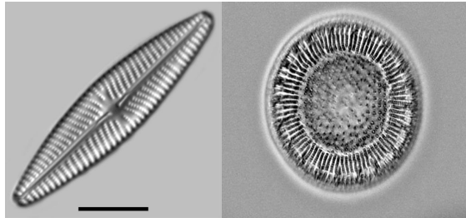
وفي ما يلي الفرق بين الرتبتين
Order: Centrales | Order: Pennales
تضم اجناس شعاعية التناظر Radial Summetry | تضم هذه الرتبة اجناس جانبية التناظر Bilateral Synocetry
تكون النقوش او التثخنات ذات اشكال شعاعية | تكون النقوش او التثخنات بشكل رئيسي او شعري
لاتحتوي الخلية الطحلبية على الاخدود Raphe | تحتوي الخلية على اخدود Raphe حقيقي او كاذب
تحتوي الخلية على بلاستيدات متعددة غالبا تكون قرصية | تحتوي الخلية على بلاستيدة او بلاستيدتين غالبا تكون حرارية
لاتتحرك حركة تزحلقية | تتحرك الاجناس حركة تزحلقية
غالبية الاجناس بحرية المعيشة واغلبها هائمة | غالبا الاجناس التابعة لهذه الرتبة تتواجد في المياه العذبة وغالبا ملتصقة
التكاثر الجنسي من نوع Oogamousو الامشاج الذكرية تكون احادية السوط..... | يكون التكاثر الجنسي من نوع Isogmousو الامشاج تكون فاقدة الاسواط وتتحرك حركة اميبية

Slide 11
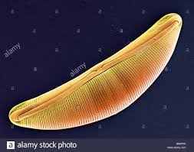
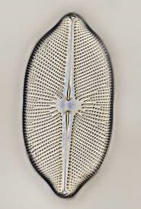
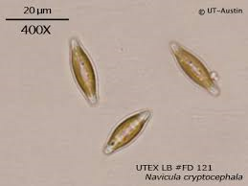
Navicula
يكون شكل المصراع رمحي الشكل يحتوي على striae رفيعة شعاعية عند منطقة المركز وتكون متوازية باتجاة نهاية الخلية (الاقطاب ). تابع لرتبة Pennales

Slide 12
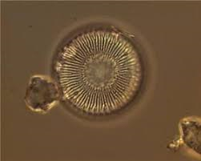
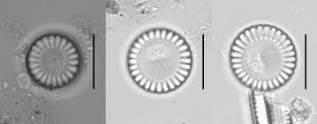
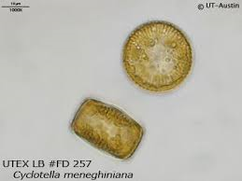
cyclotella
الخلية قرصية الشكل في المنظر المصرعي تكون دائرية الشكل المنطقة المركزية central area تكون متميزة وتبدو منتظمة والمنطقة المحيطية periphera area تحوي خطوط costa او ribs وهو تابع لرتبة Centrales

